Slide 1


Software engineering
Gruppo 8 – Complex Calculator
Alberto Provenza 0612704956
Alessandro Rastelli 0622701791
Eugenio Pezzulo 0622701843
Paola Passaro 0622701599

Slide 2
1st Sprint Release
Il primo sprint goal è stato soddisfatto: «Completare una calcolatrice funzionante e testata, che implementi almeno le funzioni base di somma, sottrazione, moltiplicazione, divisione, radice quadrata ed inversione di segno, oltre che un’interfaccia grafica»

Slide 3
2nd sprint goal
Implementazione delle funzionalità di manipolazione dello stack, dell'utilizzo di variabili per lo storage temporaneo di risultati e l'inizio della predisposizione della calcolatrice ad accettare operazioni definite dall'utente

Slide 4
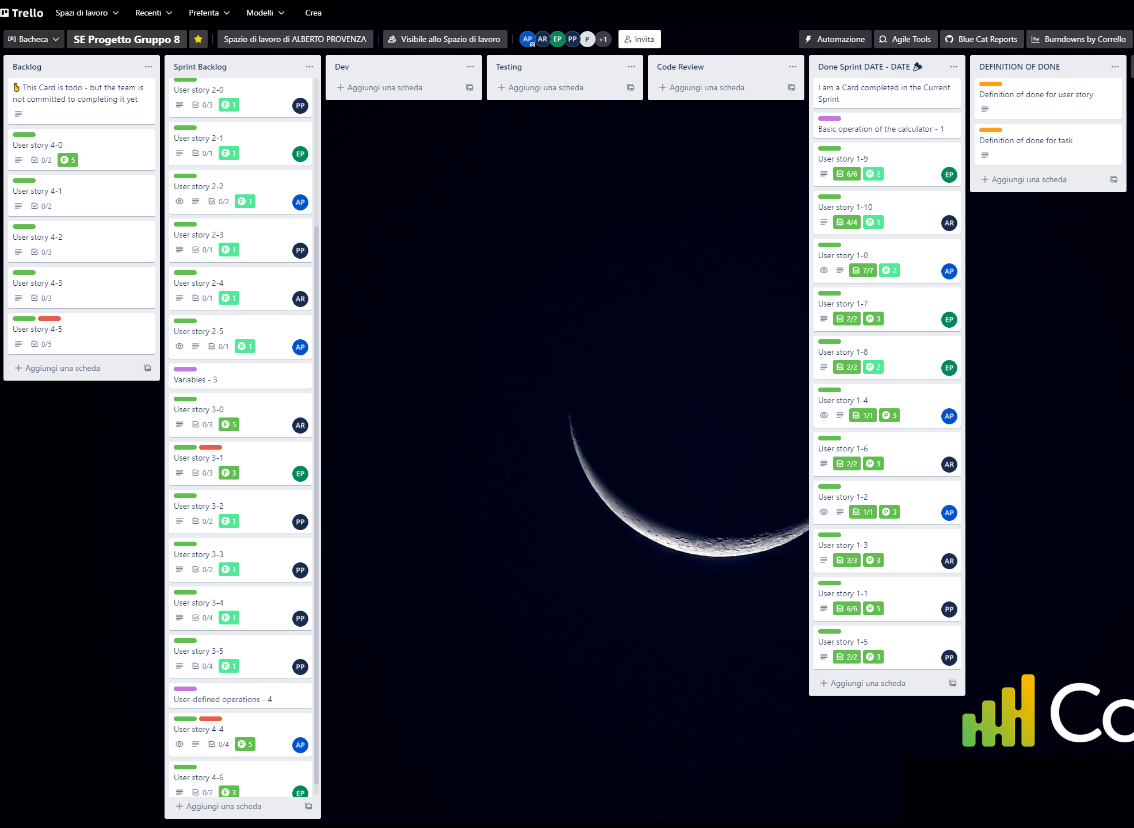
Sprint backlog
Speed ridefinition for the next sprint: 26 story points

Slide 5
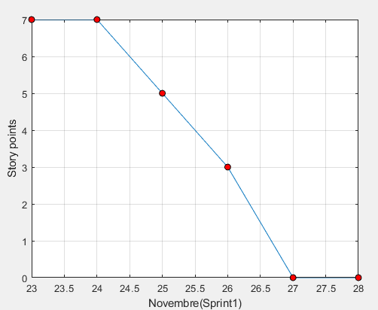
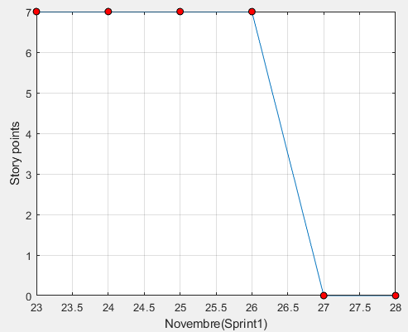
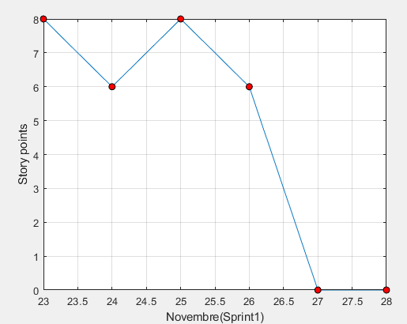
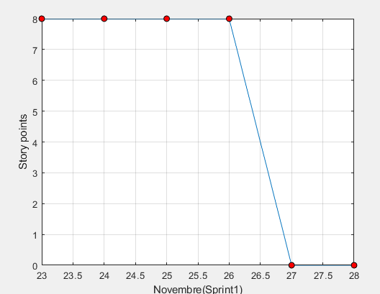
Burndown chart
EUGENIO PEZZULO
ALESSANDRO RASTELLI
ALBERTO PROVENZA
PAOLA PASSARO

Slide 6
review
Story Points planned | Story Points completed | Project Velocity
User Story 1-0 User Story 1-1 User Story 1-2 User Story 1-3 User Story 1-4 User Story 1-5 User Story 1-6 User Story 1-7 User Story 1-8 User Story 1-9 User Story 1-10 | User Story 1-0 User Story 1-1 User Story 1-2 User Story 1-3 User Story 1-4 User Story 1-5 User Story 1-6 User Story 1-7 User Story 1-8 User Story 1-9 User Story 1-10 | 30
Problemi rilevati durante l'implementazione/esame del rilascio:
Rounding errors
Git problems
Junit version problems
Problemi rilevati con il Product Backlog:
Check numero di operandi per le singole operazioni
Modifica dei task riguardanti le singole operazioni

Slide 7
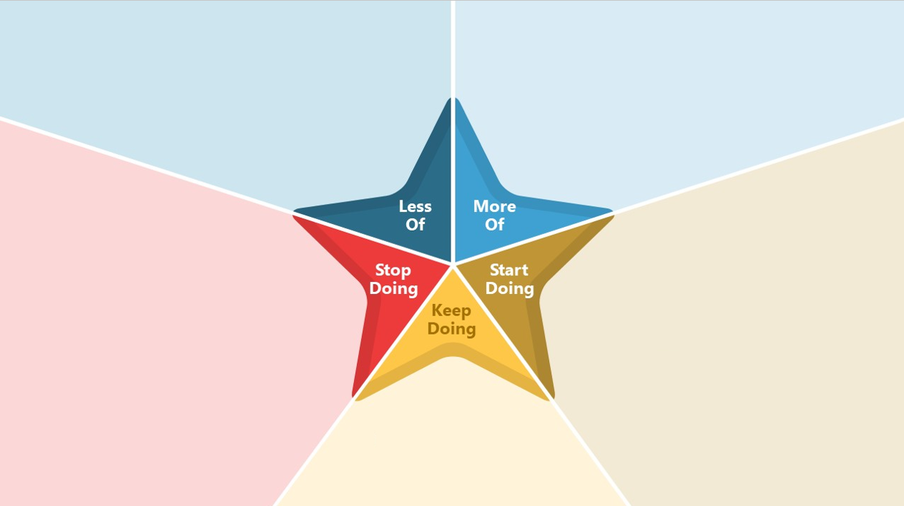
retrospective
Meno story points per sprint, per avere più tempo per organizzare la prossima sprint
Burndown da subito nel prossimo sprint
Spendere più tempo nella creazione dei task
Fare commit più spesso
Realizzazione diagramma UML
Refactoring
Accordarsi meglio su ciò che bisogna fare in ogni user story
Continuare le riunioni
Commentare codice

